Slide 1
PP-X
Validation-Approved Prior-Residual Extrapolation
20분 발표용 · 본편 + 부록
Smart Production Systems Lab. · 박사과정 박진서
상세 47장 덱의 압축판 · 스킵 장은 부록

Slide 2
오늘 구성 — 본편 / 부록
본편만으로 약 20분. 부록은 질문·상세 근거용.
구분 | 장 | 내용 | 시간 감각
본편 | 1–15 | 문제 · 연구 루트 · 기여 · 게이트 · 주결과 · 통계 · DS03 · 한계 | ~20분
부록 A | A1–A3 | 약한 prior · 외삽 정의 · 도메인 안정성 | 질문 시
부록 B | B1–B6 | ablation · 비교 heatmap · CCMR · PAE · 실패 상세 | 질문 시
발표 때 부록 슬라이드는 넘기지 않는다. 필요하다고 말하면 해당 번호로 점프.
SPS Lab · Prior-Adaptive Extrapolation · PP-X
2/25

Slide 3
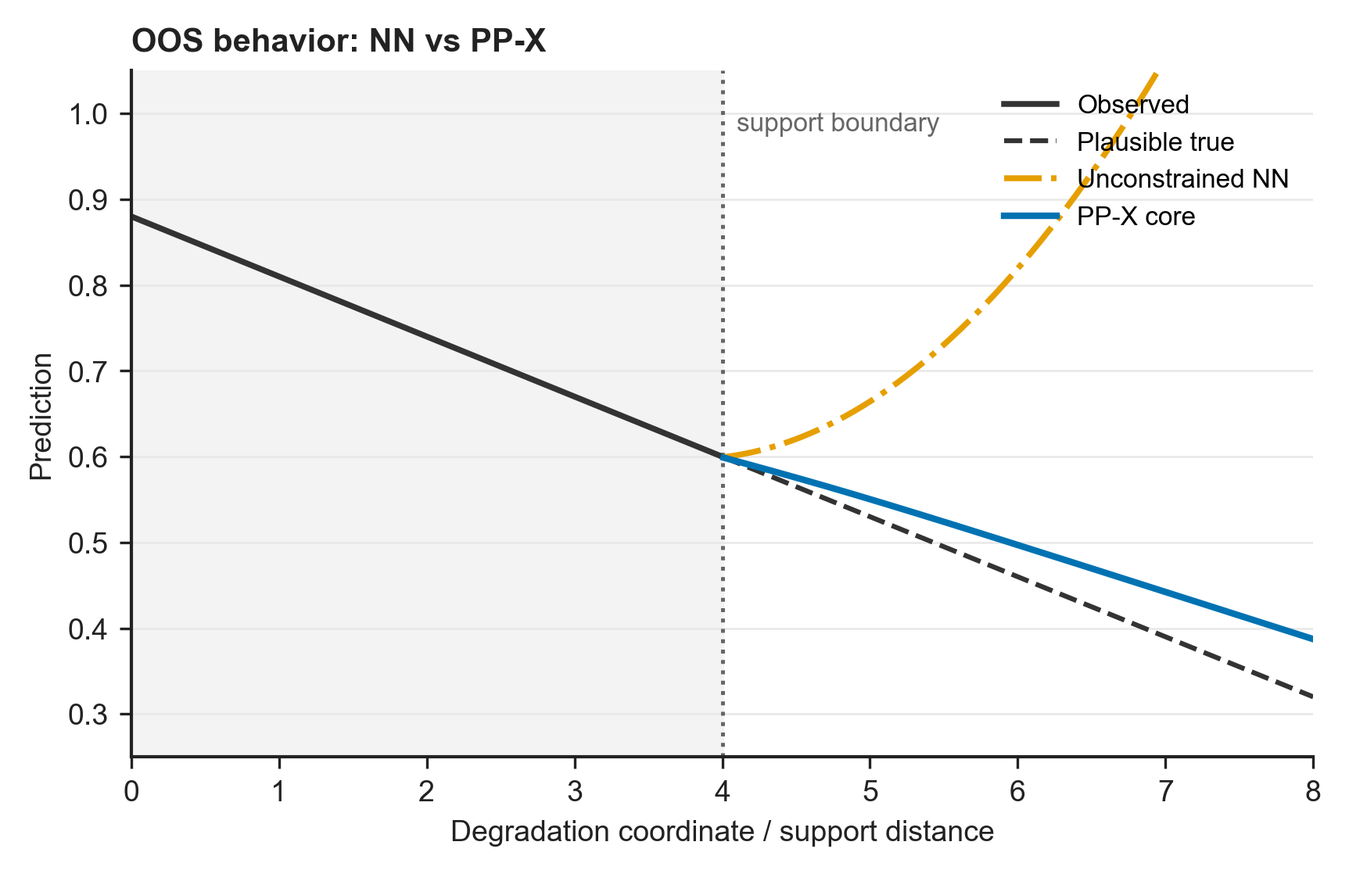
문제
학습 support 밖에서는 데이터가 답을 정하지 못한다.
왜 위험한가
RUL·피로·열화는 시험 시점이 학습 분포 밖인 경우가 많다. 보간 성능을 외삽으로 착각하기 쉽다.
PP-X가 하는 일
① 믿을 prior만 contract로 허용
② prior를 뒤집지 못하게 residual 제한
③ Val unit-risk로 실행 승인
④ 실패 시 사전 fallback
점선 왼쪽=학습, 오른쪽=밖. 제약 없는 NN은 열화 중에도 예측이 되살아날 수 있다.
SPS Lab · Prior-Adaptive Extrapolation · PP-X
3/25

Slide 4
연구 루트 — 식의 근거에 따라 두 경로로 간다
식이 없거나 약한 prior만 있으면 PP-X, 적용 가능한 식이 정당화되면 PAE로 확장한다.
목표 · 근거 수준에 맞는 강건한 외삽 프레임워크 구축
적용 가능한 후보식이
정당화되는가?
사용 가능한 근거
관측 · 경계 · 도메인 지식
NO
YES
PP-X | 식이 없거나 약할 때
PAE | 검증된 식이 있을 때
weak prior + bounded residual
Validation evidence로 executor 승인 · 실패 시 fallback
validated equation + 제한 NN
source gate · 이득 없으면 PP-X로 복귀
공통 Assurance · 믿기 / 보류 / 거절 → 두 경로를 하나의 외삽 프레임워크로 통합
현재 발표 범위: PP-X · 후속 확장: PAE + 통합 Assurance
SPS Lab · Prior-Adaptive Extrapolation · PP-X
4/25

Slide 5
기여 — C1·C2·C3 + 한 줄 효과
Declare → Learn → Approve. 숫자는 retrospective 메인 9-setting.
 | 질문 | 핵심
C1 | 무엇을 믿나? | Boundary·history·support·허용 prior·fallback을 test 전 선언
C2 | 얼마나 수정하나? | ŷ = prior + bounded residual
C3 | 써도 되나? | Gain≥2% · unit wins≥60% · worst≤1.10
효과 (메인 9셋) | 수치 | 주의
Equal-budget 최강 대비 | 8/9 · p=.039 | Virkler는 FT가 +.002
vs matched direct | 9/9 · p=.0039 · CI[0.17,0.67] | 요약 효과. 전 셋 BH 유의는 아님
GM-RMSE 감소 | 33.8% | retrospective. prospective 보장 아님
SPS Lab · Prior-Adaptive Extrapolation · PP-X
5/25

Slide 6
게이트 전체도 — 어디서 승인·거절되나
Prior gate = BQ vs affine · Executor gate = 어떤 PP
Step 1 · C1
Step 2 · C1
Step 3 · C2
Step 4 · C3
Step 5 · Freeze
Contract
후보·fallback
Prior gate
BQ / affine
prior +
bounded residual
Executor gate
2%·60%·1.10
C3 이후 실행
route or fallback
Step 2 · Final은 Prior ON
Step 4 · C3 거절 → Val FAIL
경계 → BQ, 없음 → affine
OOF/group/mode 계산 없음
neural_safety는 v1_declared 보관
비교는 했으나 세 조건 미달
→ 같은 Direct fallback
(사전 contract)
승인 유일한 길 Contract → Prior ON → Fit → Val PASS → Freeze
test label로 route를 바꾸지 않는다.
SPS Lab · Prior-Adaptive Extrapolation · PP-X
6/25

Slide 7
Prior gate — known_boundary 분기
select_ppx_route. 고장 조건 ≠ 고장 시점.
known_boundary ?
TRUE → boundary_pp · Prior ON
FALSE → affine · Prior ON
예) capacity≤80%, crack 33 mm
OOF 검사 없음
→ prior_weight=1
→ Fit → Executor gate
Final은 사다리를 안 돌림.
경계 없으면 affine.
OOF / group / mode는
계산하지 않음.
그 검사는 v1_declared 보관.
경계 있음 = BQ. 경계 없음 = affine. 둘 다 Prior ON.
Final에서 Prior OFF는 없다. 거절은 Executor Val FAIL만.
SPS Lab · Prior-Adaptive Extrapolation · PP-X
7/25

Slide 8
C3 Executor gate + 분기 이름
select_paper_ppx. Prior ON일 때만. 세 조건 AND.
후보 prior-only · unbounded · bounded · dual* · transport* · history* · direct fallback
Gain ≥ 2%
Unit wins ≥ 60%
Worst ≤ 1.10
PASS → Val loss 최소 executor freeze
(동점이면 더 단순)
FAIL → Direct fallback
이름 | 언제 | Prior | 다음
boundary_pp | known_boundary | ON · BQ | executor
transferable_prior | 경계 없음 | ON · affine | executor
neural_safety | v1_declared만 | OFF | 바로 fallback
승인 executor | Val PASS | ON | route freeze
Direct fallback | Val FAIL (Final) | — | 예측만
SPS Lab · Prior-Adaptive Extrapolation · PP-X
8/25

Slide 9
주 결과 — 메인 9-setting
1D 엄격 외삽 · retrospective development · PAE 없음
셋 | Executor | R²
HUST | regime transport | 0.958
Sunwoda | fixed BQ | 0.939
N-CMAPSS DS02 | multiscale | 0.937
Virkler | gated residual | 0.888
RWTH | fixed BQ | 0.878
MATR-b2 | decay+transport | 0.862
MICH | dual-scale BQ | 0.751
NASA battery | multiscale history | 0.584
MATR2019 | affine latent-regime + Val calibration | 0.466
보편 SOTA 주장 아님. contract-conditioned route로 외삽을 유지한 결과.
SPS Lab · Prior-Adaptive Extrapolation · PP-X
9/25

Slide 10
통계적 근거 — 요약 효과는 확보
unit 추론 · exact sign · hierarchical bootstrap · BH. 전 셋 개별 유의는 아님.
검정 | 결과 | 해석
Domain sign vs direct | 9/9 · p=.0039 | 방향성 확보
Hierarchical CI (log-RMSE) | [0.17, 0.67] | 요약 이득 CI가 0 밖
GM-RMSE 감소 | 33.8% | 평균 0.41 log-ratio
BH 개별 유의 | Sunwoda · MATR-b2 | 나머지 셋은 요약으로만
Equal-budget 최강 | 8/9 · p=.039 | 공정 예산 비교
말하지 않는 것
· common-backbone 12셋 전역 우세 · DS03 정확도 우월
· 8모델 Holm 동시 보정 후 안정성 유의 · 미래 cohort 보장
SPS Lab · Prior-Adaptive Extrapolation · PP-X
10/25

Slide 11
공정 비교 — 동일 30후보 예산
9 settings × 8 baselines · search seed 42 · refit 42–46
Setting | PP-X | 최강 baseline | ΔR²
HUST | 0.958 | GroupDRO 0.955 | +.003
Virkler | 0.888 | FT 0.890 | −.002
NASA | 0.584 | Engression 0.583 | ~0
Sunwoda | 0.939 | RBF 0.838 | +.102
RWTH | 0.878 | RBF 0.732 | +.146
MICH | 0.751 | monotone −0.686 | +1.44
MATR2019 | 0.466 | FT 0.342 | +.123
MATR-b2 | 0.862 | MLP 0.813 | +.049
N-CMAPSS | 0.937 | Engression 0.932 | +.005
결론 8/9 우세 · exact p=.0391. 예외는 Virkler(+.002)·NASA 동률.
SPS Lab · Prior-Adaptive Extrapolation · PP-X
11/25

Slide 12
Prospective — N-CMAPSS DS03
방법·임계값 동결 후 test Y 공개. route와 정확도를 분리해서 말함.
PASS — route selection
FAIL — predictive superiority
prior routes 거절
→ direct fallback 선택
실제 test-best PP-X route와 일치
unsupported prior를 강제로 안 씀
PP-X fallback R² 0.882
Engression 0.901
ΔR² −0.0195
정확도 1등 주장은 안 함
정직한 한 줄
prospective route-selection success, predictive superiority not confirmed.
SPS Lab · Prior-Adaptive Extrapolation · PP-X
12/25

Slide 13
한계 · 주장 경계
오늘 표는 무엇을 말하고, 무엇을 말하지 않는가.
말함 | 말하지 않음
메인 9셋 요약 이득·방향성 | 모든 holdout 정확도 SOTA
contract-conditioned 실행·거절 | validation gate의 미래 완전 식별
DS03 prior 거절 성공 | DS03 fallback 우월
optional executor 반례 존재 | 전역 dual/bound default
Limitation tier (메인 승수 제외): XJTU · FEMTO · NASA milling
SPS Lab · Prior-Adaptive Extrapolation · PP-X
13/25

Slide 14
가져갈 한 줄
20분 발표의 결론.
PP-X는 모든 데이터에서 1등이 아니라,
근거 있는 prior-residual만 승인하고
없으면 fallback으로 외삽 위험을 제한한다.
Prior gate → Executor gate → Freeze
known_boundary = 고장 조건, 고장 시점 아님
SPS Lab · Prior-Adaptive Extrapolation · PP-X
14/25

Slide 15
다음 · 질문
상세 ablation·PAE·CCMR은 부록.
다음 | 내용
단기 | fallback 표현력 · typed contract 강화
중기 | PAE (검증된 식이 있을 때)
부록 | 지금 질문하시면 해당 장으로 이동합니다
질문 받겠습니다.
SPS Lab · Prior-Adaptive Extrapolation · PP-X
15/25

Slide 16
부록
본편에서 스킵한 상세 장표
발표 본편(1–15)에서는 사용하지 않음
16/25

Slide 17
A1 약한 prior란
부록 · Prior와 executor를 분리해서 읽는다
층 | 후보 | 언제 | 하는 일
Prior A · 경계형 | BQ: 경계거리×quotient | EOL 경계를 앎 | 끝점 0 보장
Prior B · 비경계형 | Direct affine: X→RUL | known_boundary=False (Final) | RUL 직접 회귀
Executor | bound · dual · history · transport | flag + Val PASS | prior 수정·보정
Fallback | direct / persistence | Executor Val FAIL (Final) | PP 경로 미사용
BQ는 margin=(health−EOL)을 곱해 경계에서 0을 보장한다. Direct affine은 경계 없이 RUL을 바로 Ridge 회귀한다.
예 Sun·RWTH: BQ latent-affine→bounded · MICH: BQ latent-affine→dual-scale
NASA·N-CMAPSS: Direct-RUL affine→history · HUST·MATRb2: affine+residual→transport
SPS Lab · Prior-Adaptive Extrapolation · PP-X
17/25

Slide 18
A2 외삽 구간 정의
부록 · 1D 열화좌표 hull-out
규칙 | 의미
unit-disjoint | train/val/test 셀 비겹침
hull-out | 선언한 1D 축에서 test가 train 밖
val-only | 게이트·보정은 val만
test once | 고정 시험 분할 한 번만
SPS Lab · Prior-Adaptive Extrapolation · PP-X
18/25

Slide 19
A3 도메인 안정성 표
부록 · 9셋 macro / SD
모델 | macro R² | 도메인 SD | R²>0
PP-X | 0.807 | 0.174 | 9/9
Engression | 0.257 | 0.949 | 7/9
plain MLP | 0.093 | 1.007 | 6/9
GroupDRO | 0.011 | 0.998 | 5/9
Holm 8모델 동시 보정은 비유의. 개별 대표 비교와 분리 보고.
SPS Lab · Prior-Adaptive Extrapolation · PP-X
19/25

Slide 20
B1 Ablation — dual-scale은 전역 default가 아님
부록 · MICH만 dual, RWTH는 dual 악화
MICH: fixed bound가 residual을 과도 제한 → dual로 복구
RWTH: dual이 unit 전면 악화
→ optional executor는 contract+Val로만 켬
SPS Lab · Prior-Adaptive Extrapolation · PP-X
20/25

Slide 21
B2 실패 유형 요약
부록
유형 | 예
제약≠shift | MICH fixed / RWTH dual
val↛test | RMSE-only 정책 FA
fallback 약함 | DS03 vs Engression
정보 부족 | Virkler short tail
SPS Lab · Prior-Adaptive Extrapolation · PP-X
21/25

Slide 22
B3 정책 감사 (12-domain)
부록 · common-backbone
정책 | 정확 | FA | FR
Always direct | 6/12 | 0 | 6
Always PP | 6/12 | 6 | 0
Val RMSE only | 7/12 | 4 | 1
Unit-risk PP-X | 8/12 | 2 | 2
SPS Lab · Prior-Adaptive Extrapolation · PP-X
22/25

Slide 23
B4 BQ+Affine 혼합 — 승격 거절
부록 · ablation
OOF α=0 (순수 Affine)
mix_pp equal R² −1.65 vs BQ-PP 0.75
→ α knob 메인 미채택. BQ-PP 유지.
SPS Lab · Prior-Adaptive Extrapolation · PP-X
23/25

Slide 24
B5 CCMR v2.2
부록 · 메커니즘 증거. 논문 메인 모델명 아님
trajectory-domain risk-aware executor 사례.
PP-X Algorithm 1의 typed selection 프레임 안의 한 executor.
SPS Lab · Prior-Adaptive Extrapolation · PP-X
24/25

Slide 25
B6 후속 PAE
부록 · 검증된 식이 있을 때
출처 고정 식 → 적용 가능 검증 → 실행.
이득 없으면 PP-X로 되돌림.
SPS Lab · Prior-Adaptive Extrapolation · PP-X
25/25

